Slide 1
"Профессия: продавец" — профориентационный урок для 6-11 классов
Продавец - одна из самых важных профессий в нашей экономике. От эффективности продаж зависит успех многих компаний. Этот урок поможет ученикам узнать больше об этой профессии!
Презентация профориентационного урока "Моя Россия – новые горизонты" по теме: "Профессия: продавец"
newUROKI.net
Всё для учителя – всё бесплатно!
newUROKI.net

Slide 2
Блок 1: Общие факты о профессии
Продавец - профессия с душой
Продавец - лидер продаж
Помогать людям выбирать и покупать то, что им нужно - это великое дело. Быть продавцом - это быть человекоориентированным.
Продавцы развивают навыки убеждения, находят общий язык с клиентами и знают, как сделать продажи успешными.
Продавец - зарабатывай больше
Продавец - чтобы быть успешным, нужна любовь к профессии
Эксперты знают, как делать большую прибыль, но нужен опыт и навыки.
Успех в продажах приходит только к тем, кто искренне любит свою работу и готов учиться всю жизнь.
newUROKI.net

Slide 3
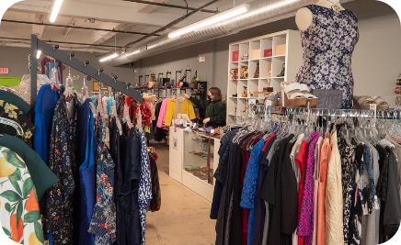
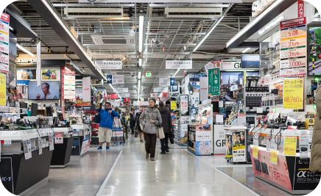
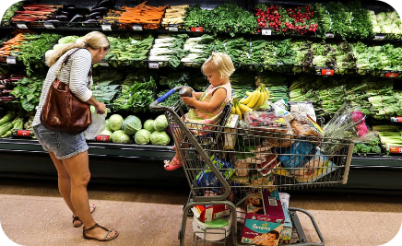
Блок 2: Отрасли профессиональной деятельности
Одежда и аксессуары
Автомобили
Общение с людьми, хороший продукт и атмосфера - это то, что делает эту работу интересной.
Продавцы автомобилей получают много удовольствия от общения с клиентами, наращивания продаж и обучения новым навыкам.
Электроника
Продукты питания
Продавцы электроники могут не только продавать качественный товар, но также помочь настроить устройство и дать советы клиентам.
Продавцы продуктов питания обычно работают в дружной команде, заботятся о клиентах и создают позитивную атмосферу в магазине.
newUROKI.net

Slide 4
Блок 3: Качества, которые помогут в профессии
1
Навыки продаж
2
Коммуникабельность
Успешный продавец умеет с уровнями клиентов и активно работает с продажами.
Продавцы должны уметь находить общий язык с клиентами и находить подход к каждому клиенту.
3
Каждый день - новый день
4
Ответственность
Продавец должен уметь адаптироваться к новой ситуации и быть готовым решать актуальные задачи.
Продавец должен быть ответственным, чтобы уделить внимание каждому клиенту и продать товар качественно.
newUROKI.net

Slide 5
Блок 4: Возможности для развития карьеры
1
2
3
Продавец-консультант
Главный продавец
Менеджер по продажам
Это позиция с большими возможностями. Главный продавец управляет продажами и командой продавцов.
Это первый шаг на карьерной лестнице. Продавец-консультант занимается продажами, обслуживанием клиентов и развитием своих навыков.
Менеджер по продажам занимается развитием бизнеса и продажами, управляет командой продавцов и отвечает за достижение продажных целей.
newUROKI.net

Slide 6
Блок 5: Практические задания и учебные действия
Разыгрывание ролей
Симулятор продаж
Решение проблемных ситуаций
Существуют симуляторы продаж, в которых можно изучать навыки продаж в реалистичной обстановке.
Хороший способ развивать навыки продаж - разыгрывание ситуаций продажи между учениками, их игра в компании и т.д.
Продавцы часто сталкиваются с проблемами и трудностями при продажах. Ученики могут создать себе сценарии и размышлять о своем поведении в таких ситуациях.
newUROKI.net

Slide 7
Блок 6: Вопросы и ответы
Как быть успешным продавцом?
Нужно ли учиться на продавца?
Что делать, чтобы не уставать на работе продавцом?
Быть успешным продавцом, это уметь коммуницировать с клиентами и уметь продавать.
Конечно, без обучения продавцы редко могут достичь больших результатов.
Нужно уметь отдыхать в свободное время и расслабляться, не стоит лишний раз загружать голову работой.
newUROKI.net

